Slide 1

Module Wetenschappelijk Onderwijs (WO)
Vecon Business School (VBS)
VWO-5
Johannes Fontanus College (JFC)
Wageningen Universiteit (WU)
Interface (Scherpenzeel)

Slide 2
Uitgangspunten:
Alle vwo leerlingen met Management & Organisatie volgen VBS
Samenwerking met Wageningen Universiteit (WU) en Interface
Module telt mee als Praktische Opdracht (PO) voor het schoolexamen

Slide 3
Doelen:
Leerlingen kennis laten maken met niveau en werkwijze van universiteit
Leerlingen kennis laten maken Duurzaam Ondernemen
Leerlingen in contact brengen met ondernemingen

Slide 4


Slide 5
Concrete invulling:
Leerlingen maken inleidende opdrachten op het gebied van Duurzaam Ondernemen aan de hand van het moduleboekje
Middag naar WU (oktober)
- Volgen van college over Duurzaam Ondernemen
  In groepjes van vier leerlingen nieuw product bedenken (met link naar vergrijzing, bio-voedsel, etc.) en pitchen.
https://www.youtube.com/watch?v=iqB4ryiS4cY

Slide 6
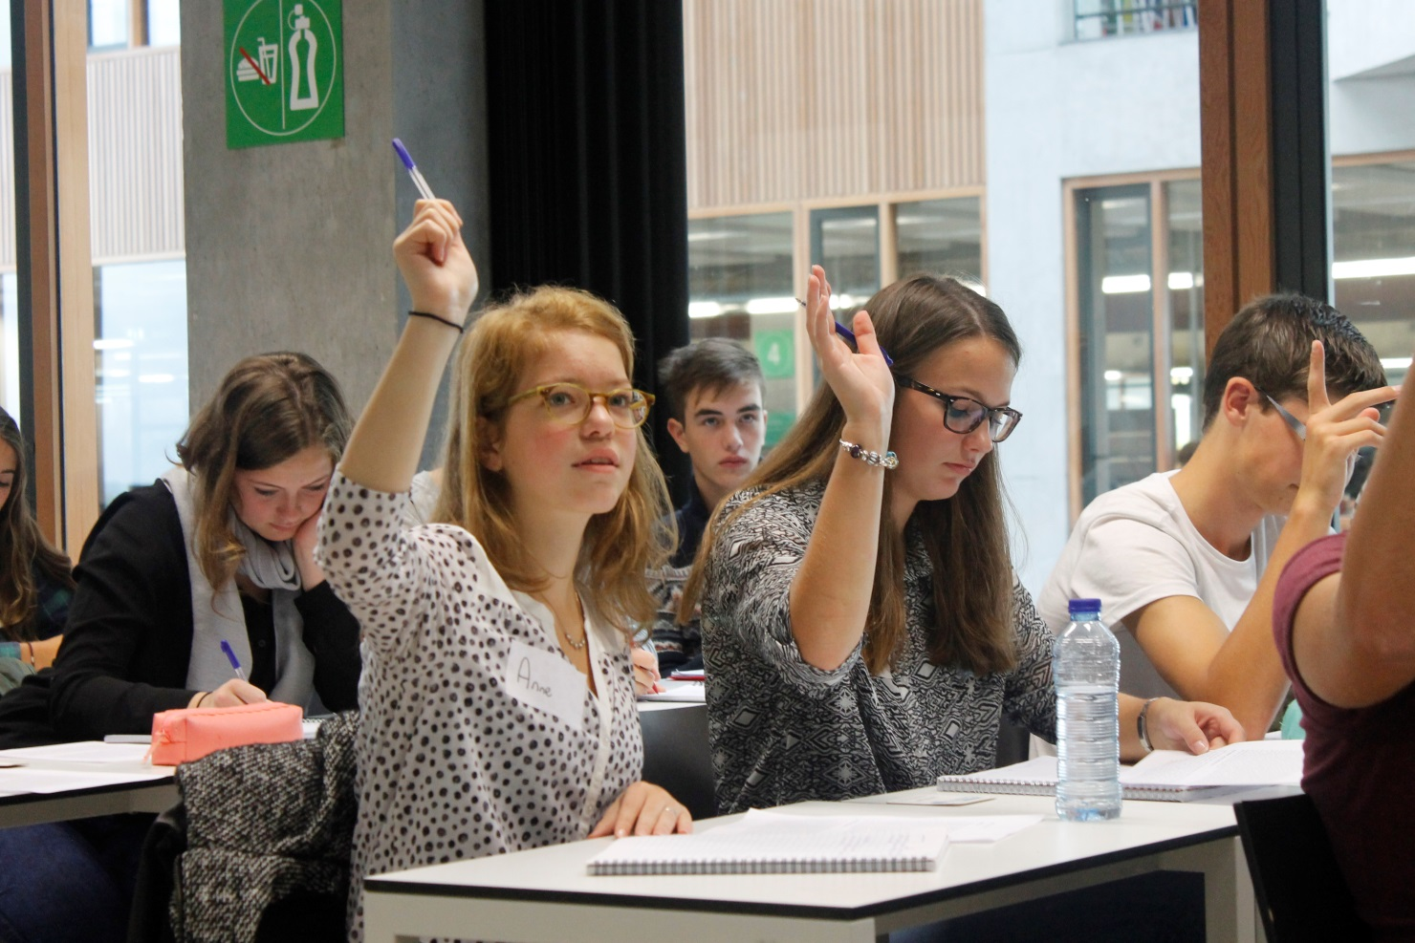
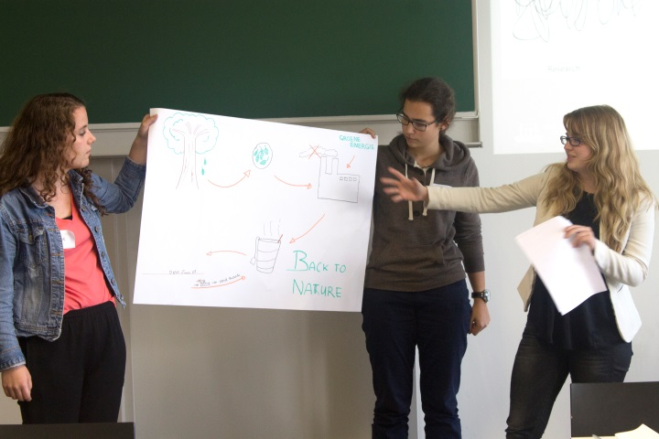
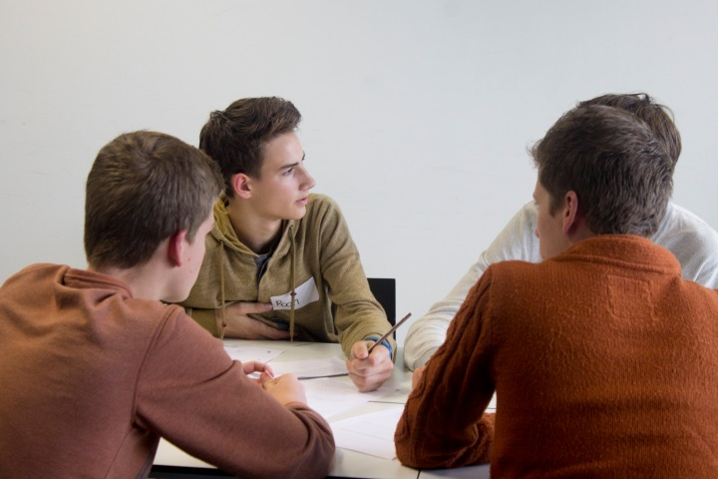
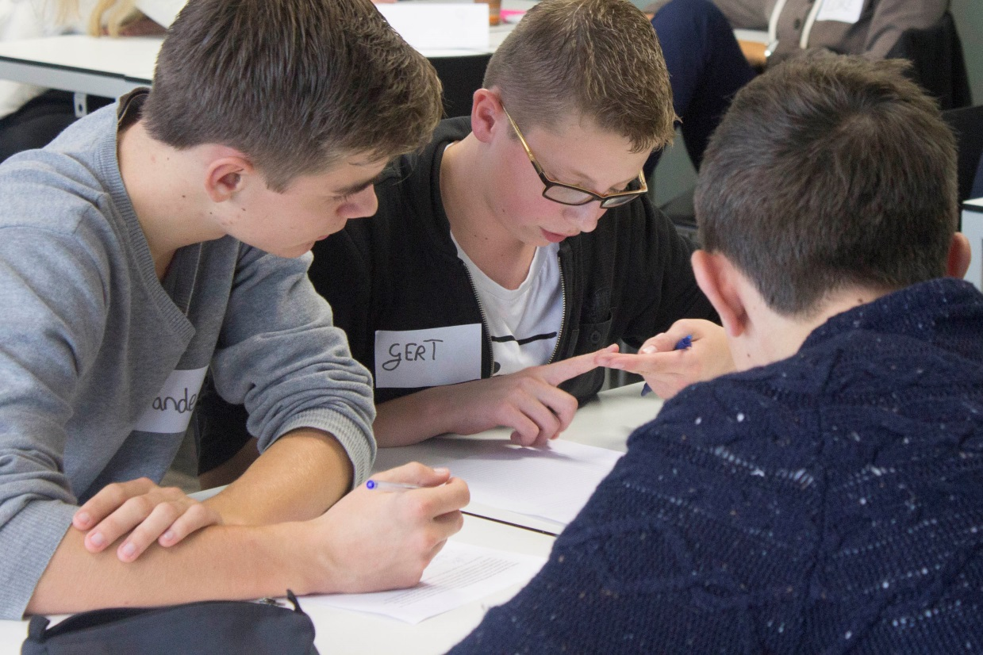
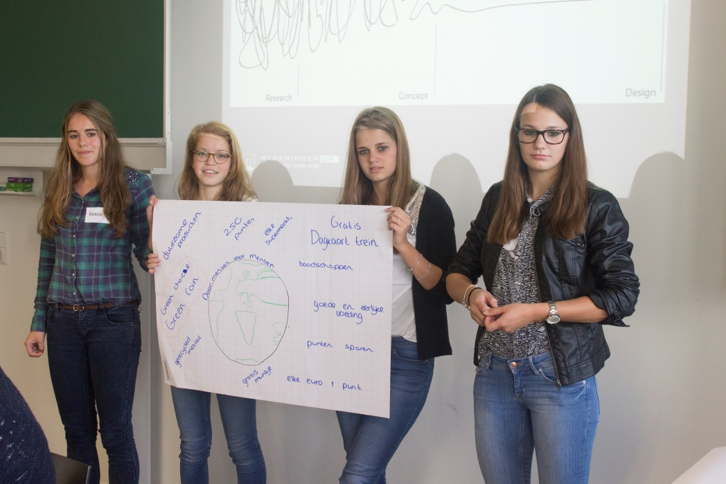

Slide 7
Concrete invulling:
Per groepje onderzoek doen bij een onderneming op het gebied van duurzaamheid en schrijven van een kort adviesrapport aan de hand van een interview en vragenlijst(en)

Slide 8
Middag naar Interface (februari) https://www.youtube.com/watch?v=imVwcOVArQk
- Bedrijfsbezoek
- Presenteren adviesrapport

Slide 9
